Slide 1
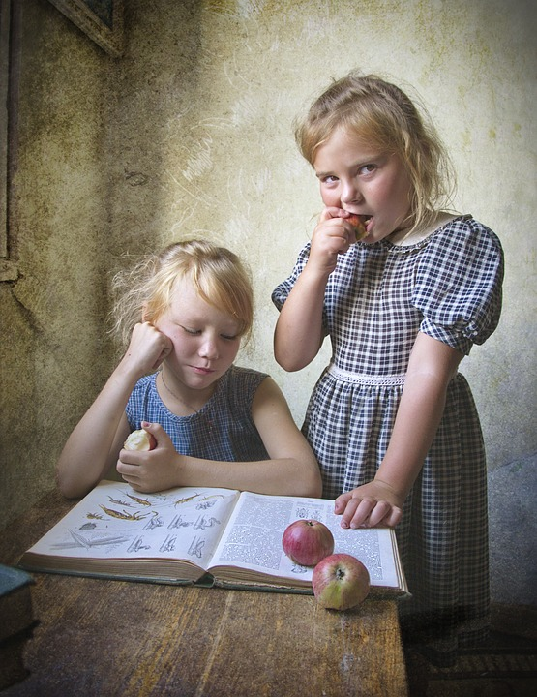
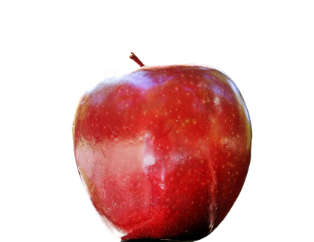

Amelia y la Ardilla
Autora: Lic. Yuli Domínguez.

Slide 2
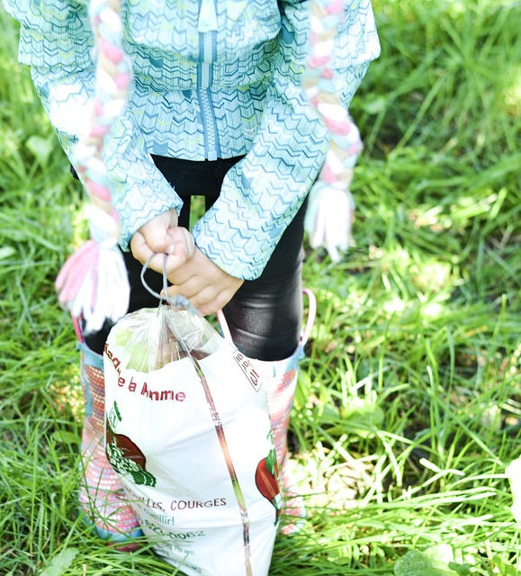
Érase una vez, una pequeña jovencita llamada Amelia, ella solía ir al campo a recoger manzanas todos los días por la mañana,

Slide 3
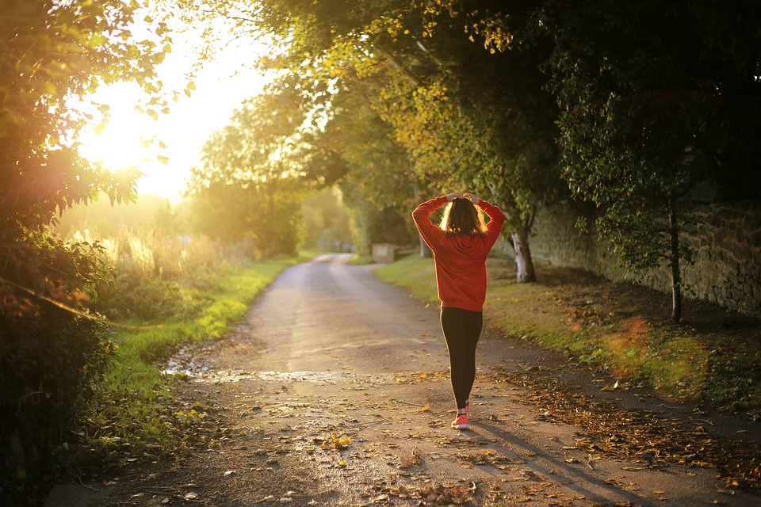
Ese día se fue más temprano de lo habitual, y se sorprendió al ver una ardilla sola en el árbol de manzana.

Slide 4
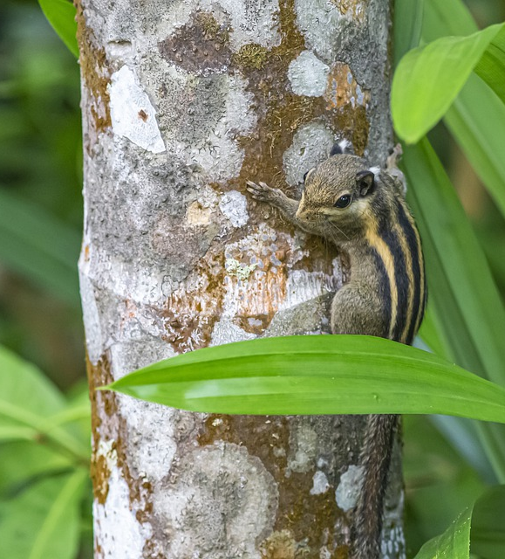
acercándose a ella le preguntó:
¿Cómo te llamas? y
¿Qué haces allí?

Slide 5
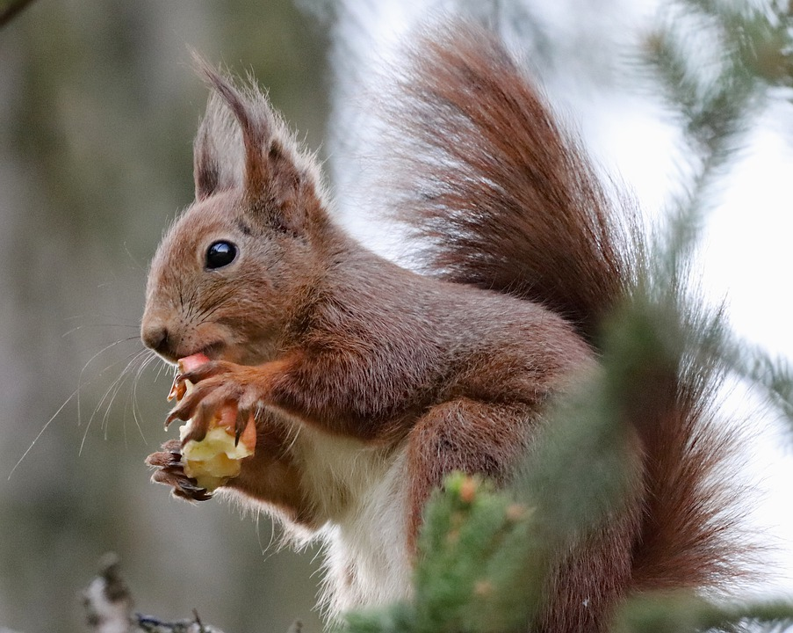
Me dicen Doña ardilla, y estoy comiendo estas ricas manzanas. Y tú ¿Cómo te llamas? ella contesta, soy Amelia y vine a recoger manzanas para hacer un pastel para mis invitados de hoy.

Slide 6
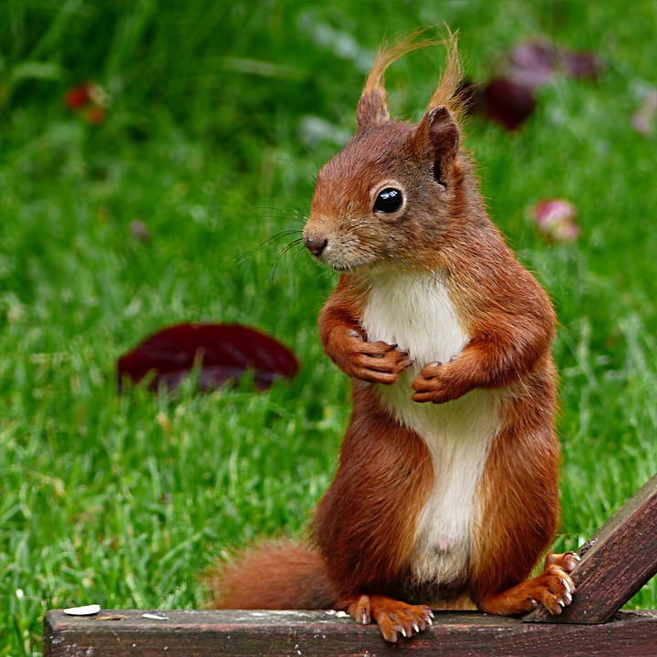
Doña ardilla le pregunta y ¿Qué celebras hoy?, pues hoy es el cumpleaños de mi hermana Laura… Dice Doña ardilla no se diga más te ayudaré a recoger las manzanas.
Sí, muchas gracias...

Slide 7

Terminando de recoger las manzanas, dice Amelia llamaré a mi abuelo Agustín para que venga a buscarme.
Ring ring suena el celular, el abuelo contesta y le dice dime Amelita ella le dice abuelito me puedes venir a buscar, ya terminé de recolectar las manzanas.
Sí, puedo ir, espérame.

Slide 8
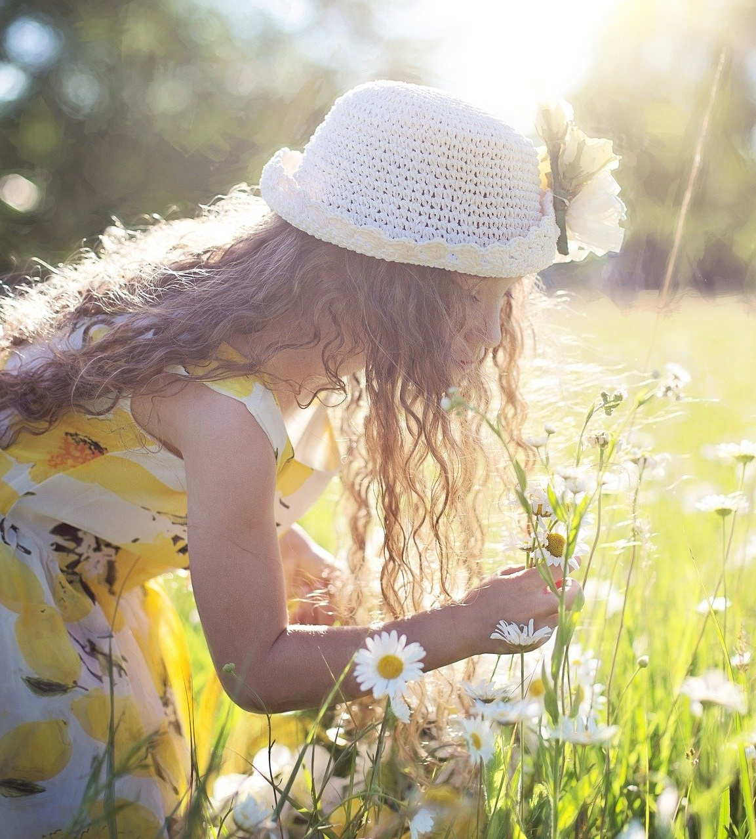
Amelia aprovechó el tiempo en que él no había llegado para cortar unas flores para decorar la mesa,

Slide 9
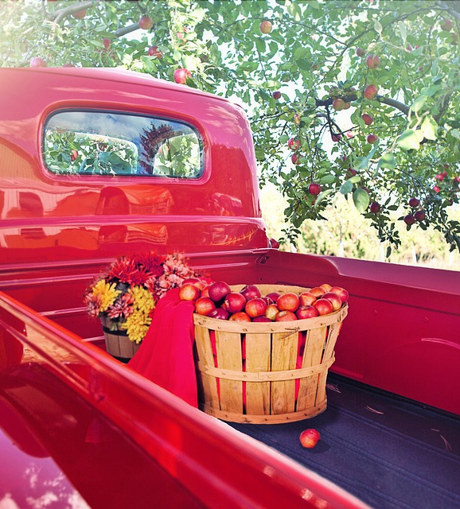
Al rato llegó el abuelito y subió la canasta de manzana al carro.

Slide 10
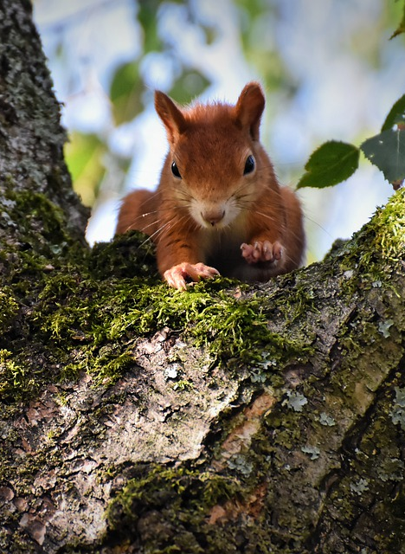
Y Amelia se despidió de Doña ardilla dándole las gracias por haberle ayudado a recoger las manzanas. Sin más que decir, este cuento se ha terminado.

Slide 11
Cortesía de imágenes
https://pixabay.com/es/

